Slide 1
МАСТЕР-КЛАСС «Литературные игры как инструмент технологии обучения английскому языку на сюжетной основе»
Разработчик: Вишнякова Любовь Борисовна, учитель английского языка ГБОУ гимназии им. Б.Б. Голицына Адмиралтейского района Санкт-Петербурга

Slide 2
Цель мастер-класса:
Анализ современных игровых педагогических технологий, способствующих развитию языковой компетенции учащихся и повышению мотивации и интереса к изучению иностранного языка.
Знакомство слушателей с методическими приемами на уроке, способствующими формированию универсальных учебных действий (УУД) – личностных, регулятивных, познавательных, коммуникативных.

Slide 3
Практическая значимость мастер-класса:
Овладение приемами работы по формированию УУД у учащихся на уроках литературного чтения на английском языке.
Ознакомление с результатами применения на практике технологии изучения английского языка на сюжетной основе.

Slide 4
Предполагаемый результат:
Участники мастер-класса получат знания о способах формирования УУД у учащихся,
Смогут использовать приемы в своей педагогической практике или сопоставить свой уровень формирования УУД с представленными в мастер-классе.

Slide 5
Анализ современных педагогических технологий, способствующих развитию языковой компетенции учащихся и повышению мотивации и интереса к изучению иностранного языка.
Применение игровых технологий в образовательном процессе старо, как мир!
Игра привлекала к себе внимание философов и исследователей всех эпох.
ПЛАТОН считал игру одним из полезнейших занятий на свете.
АРИСТОТЕЛЬ видел в игре источник душевного равновесия , гармонии души и тела.

Slide 6
Функции игровой деятельности:
Обучающая
Воспитательная
Коммуникативная
Релаксационная
Развлекательная
Психологическая
Развивающая

Slide 7
Что есть игра?
Самостоятельный вид развивающей деятельности
Самая свободная форма деятельности
Первая ступень деятельности ребенка, изначальная школа его поведения
Практика развития
Свобода самораскрытия, саморазвития с опорой на подсознание, разум и творчество
Главная сфера общения
Мощный стимул к овладению иностранным языком.

Slide 8
Причины использования литературных игр на уроке английского языка и во внеурочное время :
Игровые технологии оживляют урок, делают его более доступным детям, разнообразным и веселым.
Они способствуют формированию и развитию интеллектуальных способностей учащихся, закреплению языковых явлений в памяти.
Игровые формы дают возможность использовать имеющиеся знания, опыт, навыки общения в различных ситуациях.
Игровые виды работ помогают учителю развивать творческую активность учащихся: игры способствуют активации воображения, развивают художественные способности детей, сообразительность.

Slide 9
Игра способствует выполнению важнейших методических задач:
Обеспечивает психологическую подготовку к речевому общению на уроке английского языка.
Предполагает многократное повторение языкового материала.
Положительно влияет на развитие познавательной активности.
Поддерживает интерес к изучаемому языку.

Slide 10
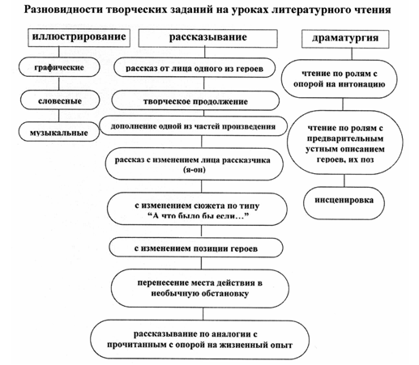
\\\\\\\\\\\\эх

Slide 11
Критерии отбора литературных текстов на иностранном языке для самостоятельного создания игры (1)
Чтение – один из основных навыков, которые учащиеся должны освоить в процессе изучения иностранного языка.
Но художественный текст - это не только «материальный продукт» творческой деятельности автора, но и источник идей, эмоций, стимулирующих познавательную деятельность читателя.
Преподаватель иностранного языка должен работать над формированием и расширением определенных навыков у детей: использование антиципации (читательских ожиданий), изменение перспективы восприятия, способность посмотреть на факты с другой точки зрения, соотнесение прочитанного со своим жизненным опытом и т. д.

Slide 12
Критерии отбора литературных текстов на иностранном языке для самостоятельного создания игры (2)
Актуальность произведения
«Вневременность»
Обращение к общечеловеческим ценностям
Высокий художественный уровень
Образность
Доступность понимания художественных средств
Соотнесенность с интересами , опытом , возрастом учащихся
Новизна

Slide 13
Критерии отбора литературных текстов на иностранном языке для самостоятельного создания игры (3)
Полифония или разноголосица произведения. 2 основных фактора полифонии: - наличие в художественном произведении нескольких голосов (автор, персонажи). - наличие нескольких (различных) точек зрения.
Фабульность, событийность
Являться источником лингвострановедческой информации

